Slide 1
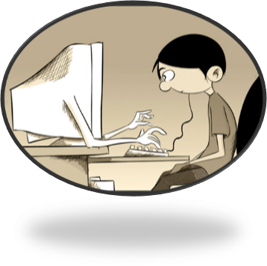
Создаем курс для родителей по информационной безопасности детей

Slide 2
Цель курса :
Оказать методическую помощь родителям по вопросам информационной безопасности школьников

Slide 3
Задачи проекта
- выявить уровень компетентности родителей по вопросам информационной безопасности; с
- создать информационное пространство для родителей, где бы они могли ознакомиться с материалами по информационной безопасности детей, а также задать вопросы и получить компетентные ответы на них;
- познакомить родителей с законами, обеспечивающими информационную безопасность;
- разработать алгоритм действий родителей для обеспечения информационной безопасности детей;
- разработать сценарии оценивания качеств и умений, касающихся безопасного поведения в сети (формирующее оценивание);
- формировать ответственное отношение и осознание важности участия родителей в воспитании безопасного поведения ребенка в сети;
- организовать обмен знаниями и опытом, личностно значимое общение участников обучения.

Slide 4
Вопросы проекта:
Учебные вопросы:
С какими опасностями можно столкнуться в Интернете?
Как обнаружить опасность?
Что такое информационная безопасность детей?
Какие правила интернет-этикета нужно соблюдать?
Какие ресурсы для самообразования родители могут порекомендовать своим детям?
Какова классификация интернет-зависимостей?
Как можно избавиться от интернет-зависимости?
Основополагающий вопрос:
Возможен ли мир в цифровом мире?
Проблемные вопросы:
Интернет приносит больше пользы или вреда?
“Сеть”, сплетенная - кем?
Может ли семья обеспечить информационную безопасность своим детям?
Как подготовить детей к жизни в информационном обществе?
Могут ли родители, используя Интернет, сами дополнительно учить своих детей (самообразование)?

Slide 5
«Мы хотим, чтоб Интернет
Был вам другом много лет!
Будешь знать
десять правил этих
Смело плавай в Интернете!»

Slide 8
Полезные ссылки по безопасности
работы детей в Интернете
Обеспечение безопасности детей при работе в Интернет:
http://www.oszone.net/6213/
Советы по безопасности в интернете для детей от 13 до 17 лет:
http://www.microsoft.com/rus/protect/athome/children/kidtips13-17.mspx
Руководство для родителей по безопасности детей в интернете: возраст и этапы развития http://www.microsoft.com/rus/protect/athome/children/parentsguide.mspx
Ваш ребенок и Интернет: Обзор программ для родительского контроля:
http://vash-inet-master.ru/safety/safety_fameli/160-vash-rebenok-i-internet.html

Slide 9
Список ресурсов
1.http://yandex.ru/yandsearch?lr=213&text=%D0%BA%D0%B0%D1%80%D1%82%D0%B8%D0%BD%D0%BA%D0%B0+%D0%B4%D0%B5%D1%82%D0%B8+%D1%80%D0%BE%D0%B4%D0%B8%D1%82%D0%B5%D0%BB%D0%B8+%D0%B8+%D0%BA%D0%BE%D0%BC%D0%BF%D1%8C%D1%8E%D1%82%D0%B5%D1%80
2.http://nafisa.ucoz.ru/index/bezopasnyj_internet/0-73
3.http://www.icounselling.org/2010-07-11-06-28-19/129--5-6-.html
4.http://www.youtube.com/

